Slide 1
Time-Series forecasting by ARIMA Model
R12942126 游登智

Slide 2
What’s ARIMA?
基於歷史時間序列以及結合統計特性，來預測下一個時間點的數值的方法
可以分為三個部份:
1. AR: AutoRegressive
2. I: Integrated
3. MA: Moving Average

Slide 3
AR (AutoRegressive)
利用以前的數值做線性組合來預測未來的數值
$$y_{t}=c+ ɸ_{1}y_{t−1}+ɸ_{2}y_{t−2}+ … +ɸ_{p}y_{t−p}+ε_{t} (1)$$
$y_{t}$ 是在時間$t$我們想要預測的數值
$p$代表我們往前取$p$個時間點來預測$y_{t}$
$y_{t−i}$ 是在時間$t−i$的真值($i=1, 2, …, p$)
$ɸ_{i}$ 對應$y_{t−i}$ 的係數
$ε_{t}$ 是時間$t$的誤差
$c$是常數

Slide 4
MA (Moving Average)
用前面時間點的Error和平均值來預測$y_{t}$
$$y_{t}=µ+ε_{t}+θ_{1}ε_{t−1}+θ_{2}ε_{t−2}+ …+θ_{p}ε_{t−q} (2)$$
$y_{t}$ 是在時間$t$我們想要預測的數值
$µ$是平均值
$q$代表我們往前取$q$個時間點的誤差值
$ε_{t}$ 是時間$t$的誤差
$ε_{t−i}$ 是在時間$t−i$的已知誤差($i=1, 2, …, q$)
$θ_{i}$ 對應$ε_{t−i}$的係數

Slide 5
Final form
AR : $y_{t}=c+ ɸ_{1}y_{t−1}+ɸ_{2}y_{t−2}+ … +ɸ_{p}y_{t−p}+ε_{t} (1)$
MA: $y_{t}=µ+ε_{t}+θ_{1}ε_{t−1}+θ_{2}ε_{t−2}+ …+θ_{p}ε_{t−q} (2)$
$y_{t}=c+ ɸ_{1}y_{t−1}+ … +ɸ_{p}y_{t−p}$ + $ε_{t}+θ_{1}ε_{t−1}+ …+θ_{p}ε_{t−q}$

Slide 6
Data requirement
ARIMA model對於資料的要求就是輸入資料必須為穩態
穩態要求：
平均值不隨時間變化
變異數不隨時間變化

Slide 7
I (Integrated)
資料已經由差分，變成stationary的data
通常用d來表示差分次數，一般來說d = 1
作用：使時間序列達到穩態 (使平均值不會因為不同的時間而改變，通常會搭配log transform使變異數也穩定)

Slide 8
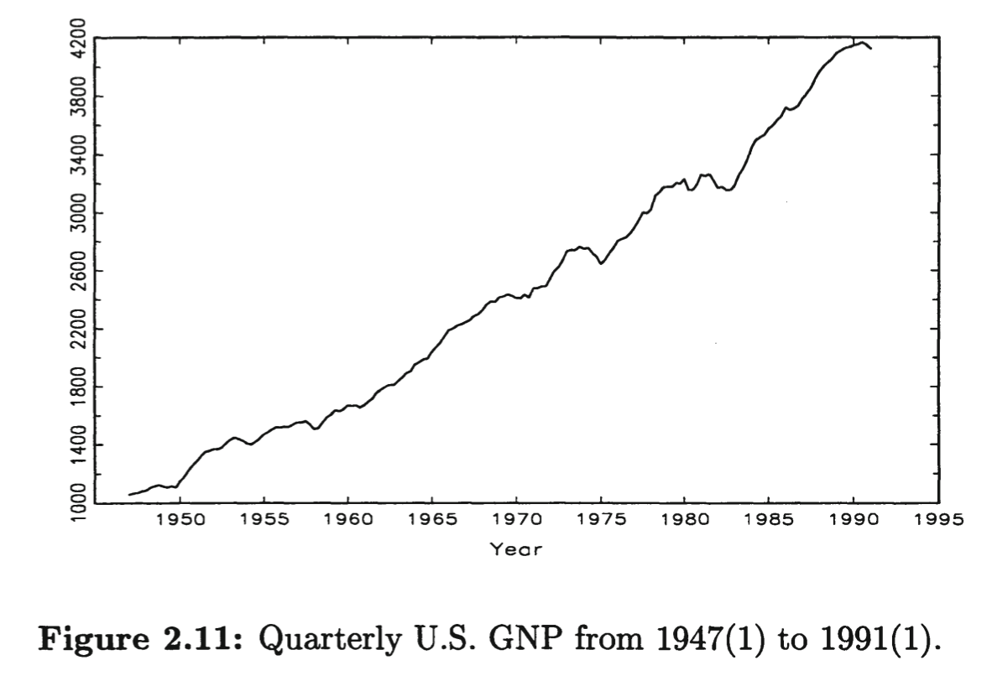
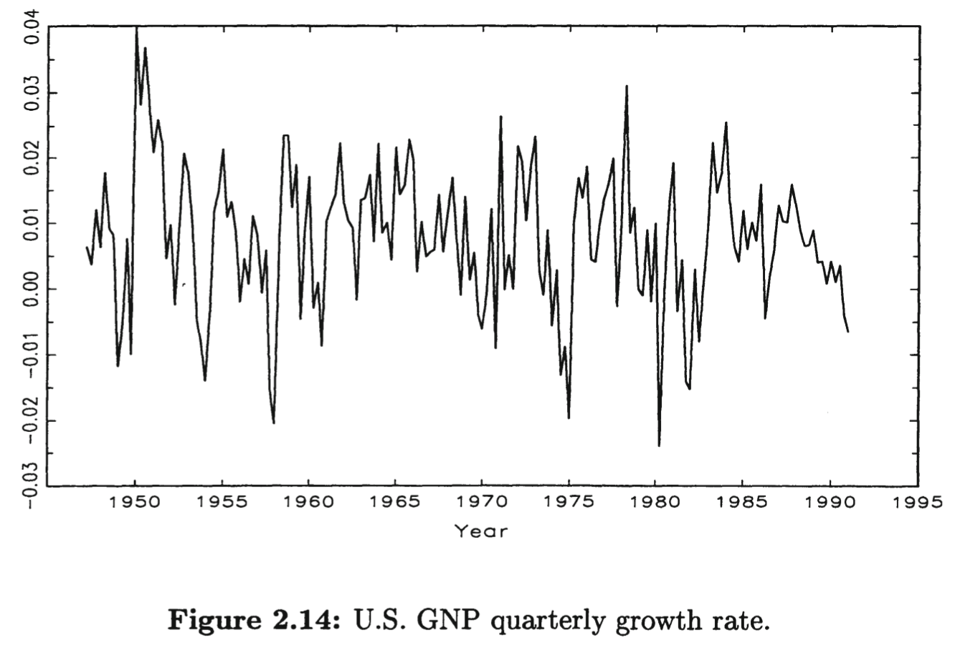
I (Integrated)
Example: U.S. GNP data (美國國民生產毛額)
$$y_{t}$$
$$x_{t}= ▽ln⁡(y_{t})$$

Slide 9
Order selection
$(p, d, q)$ 分別就是ARIMA三部分AR,I,MA的三個參數
$d$可以透過Augmented Dickey-Fuller (ADF)來檢驗，通常情況直接設為 1
$\left(p,q\right)$，前者透過partial autocorrelation function (PACF) 而後者透過autocorrelation function (ACF) 來觀察統計特性的顯著性
但現在通常更直接將$(p, d, q)$的用迭代方式，利用AIC (Akaike’s Information Criterion) 或是BIC (Bayesian Information Criterion) 來對時間序列進行評分，計算成本相對比較高

Slide 10
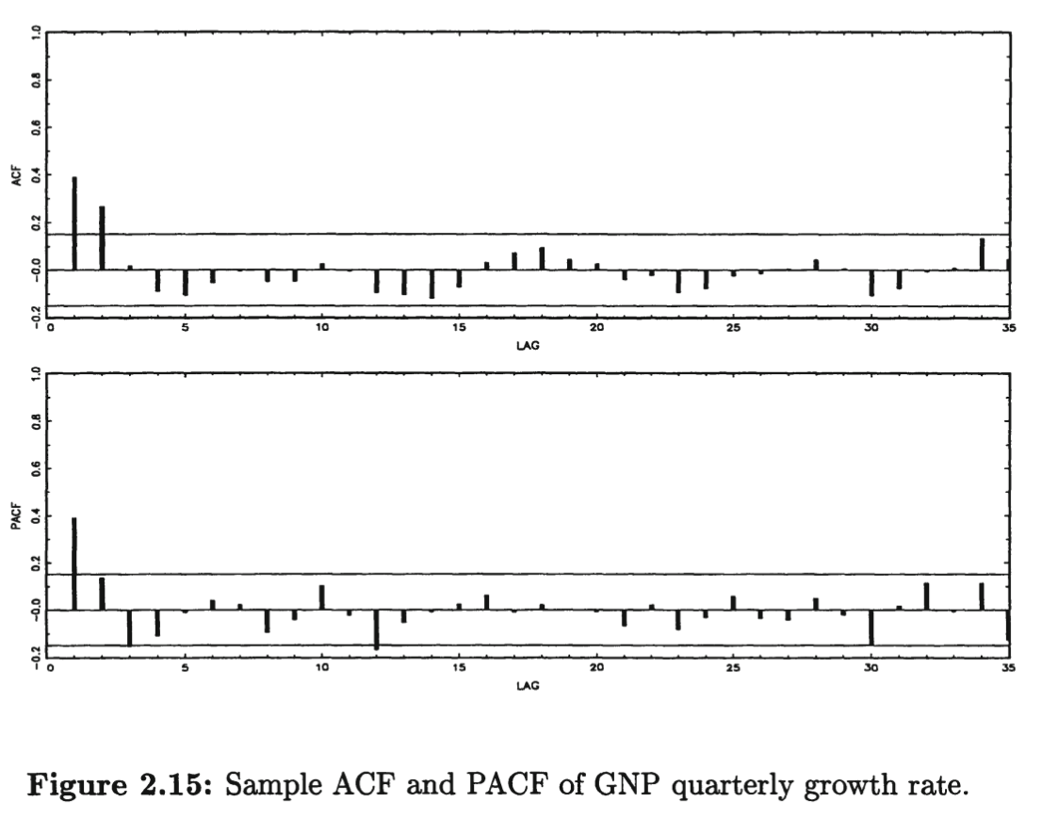
Partial autocorrelation function (PACF) & Autocorrelation function (ACF)
PACF 用來選擇p, 如下圖，
可以發現在lag = 3時截斷，因此p = 3
ACF 用來選擇q, 如上圖，
可以發現在lag = 2時截斷，因此q = 2
但是為了簡化模型，通常優先選擇ARIMA(3,1,0)，其次選擇ARIMA(0, 1, 2)
ACF
PACF

Slide 11
Akaike Information Criterion (AIC)
簡單來說，就是根據模型擬合性和複雜性來進行評判標準，定義如下
$$AIC=2k−2ln⁡(\hat{L})$$
其中：
$k$：模型參數數量，這裡的$k=p+q$ ，代表複雜程度
$\hat{L}$：模型的likelihood function的最大值，代表擬合程度
AIC 越小越好，如同Order selection那頁所說，用迭代方式來找尋

Slide 12
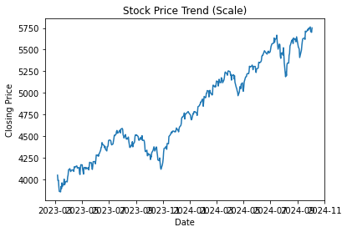
Implementation
yfinance: S&P500 closing price原始數據

Slide 13
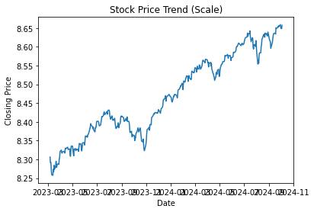
Implementation
Log transform
看起來很像，但是可以發現scale改變
變異數穩定

Slide 14
Implementation
用現在得到的這組data開始訓練
可以在Python實作
使用以下兩個Libraries
- pmdarima用於找尋參數(p,d,q)， 使用的是迭代法，通常直接設定d=1，讓平均值穩定
- statsmodels函式庫提供基本ARIMA model

Slide 15
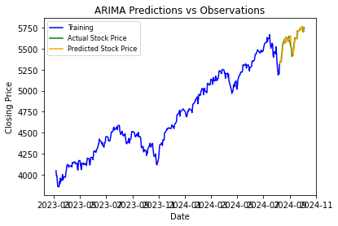
Implementation
(p, d, q) = (0, 1, 2)
Good prediction?
AIC,AICc,BIC…

Slide 16
Model Choice

Slide 17
Pros and Cons of ARIMA
優點：
適合短期預測
只需要歷史數據
可以應付非穩態資料
缺點：
不適合長期資料
對於數據轉折處的預測能力較弱
參數的選擇因人而異(較主觀)

Slide 18
參考資料：
Robert H. Shumway, David S. Stoffer (auth.) - Time Series Analysis and Its Applications-Springer New York
https://www.investopedia.com/terms/a/autoregressive-integrated-moving-average-arima.asp
https://github.com/egorhowell/Youtube/blob/main/Time-Series-Crash-Course/17.%20ARIMA.ipynb

